Slide 1
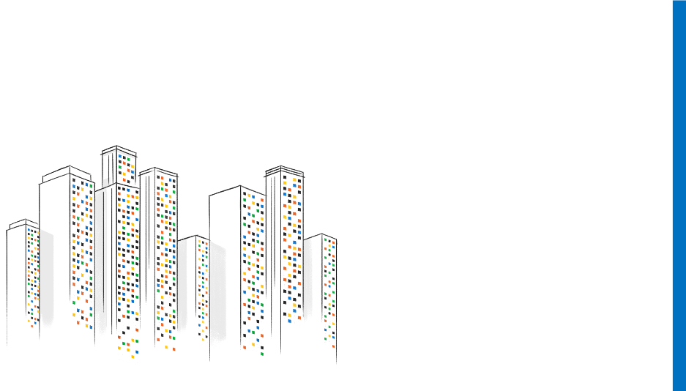
Applications Manager
概览

Slide 2
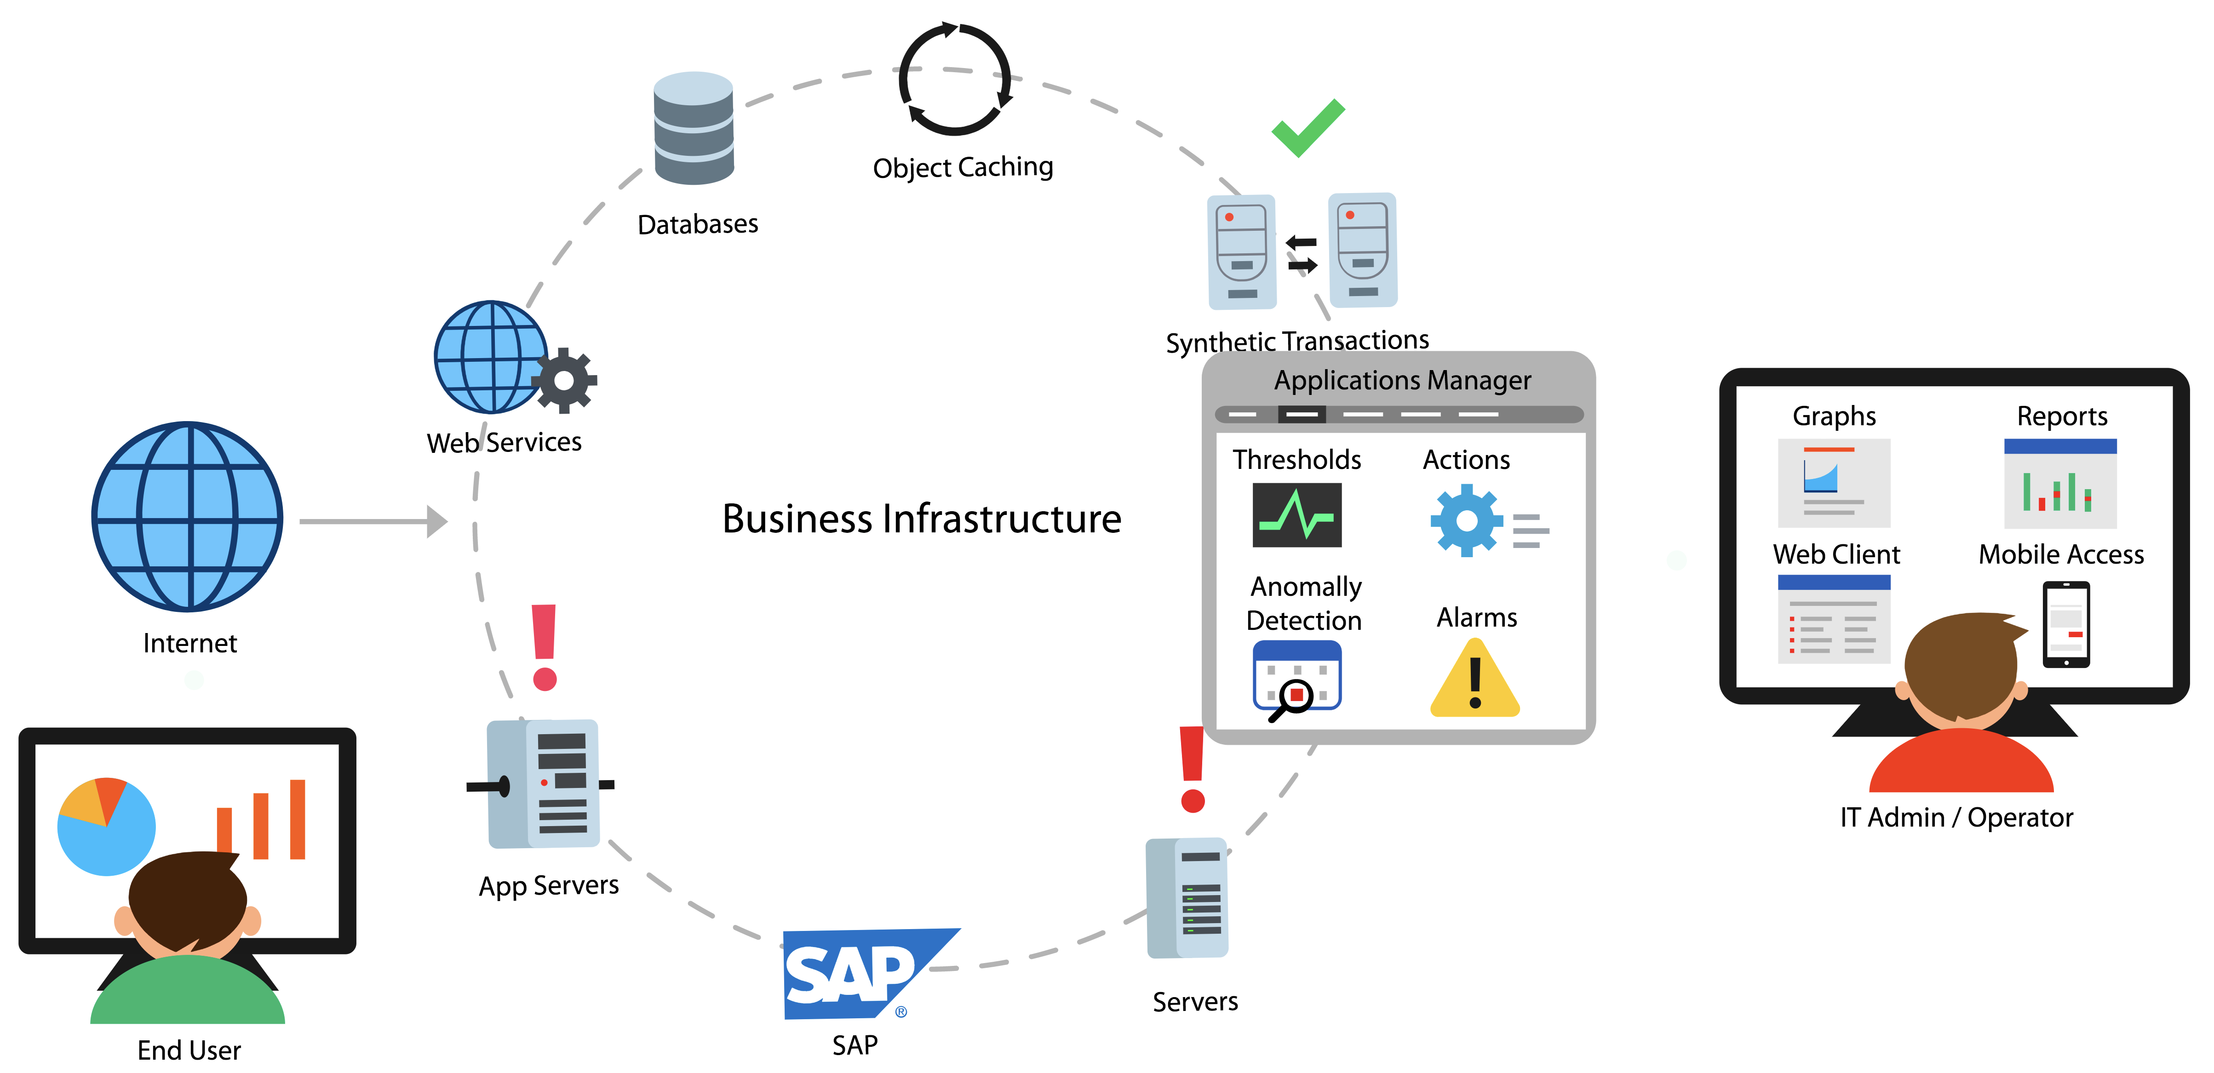
Applications Manager
单个控制台 = 针对 应用程序+基础设施+用户体验 的监控
Notes:
无代理、版本、支持的数据库后端。

Slide 3
Applications Manager的用户人群包括：
IT运营
DevOps工程师
现场可靠性工程师
数据库管理员
产品支持
云Ops
构建师
负责应用程序性能的任何人
Notes:
例子：网站在午夜时上线了。不久之后，用户抱怨了几个问题。由于流量增加，无法访问该站点。即使某些人可以访问该网站，登录页面似乎也很慢。手机和平板电脑类别的客户点击后会导致HTTP 500内部服务器错误。 某些页面会导致HTTP 502错误网关错误。不管电子页面发生了什么！！这都会是一场灾难..

Slide 4
监控应用程序性能
查找并修复整个应用程序堆栈中的性能问题
APM
Notes:
组规则引擎通用配置

Slide 5
事务
跟踪
全面的了解
数据库调用
Exceptions
异常

Slide 6
APDEX
事务详细信息和代码级诊断
跟踪应用程序的KPI
响应时间
吞吐量
Notes:
组规则引擎通用配置

Slide 7
识别问题，例如
用户会话
等待
锁住
查询被阻止

Slide 8
监控基础设施
监视为应用程序提供动力的IT基础设施
Notes:
组规则引擎通用配置

Slide 9
支持对150多个应用程序开箱即用
数据库
服务器
应用程序服务器、web服务器、服务
VMs、融合基础设施
容器
云应用程序
ERP
中间件

Slide 10
关于更多监控基础设施的信息
在单个集成的平台中同时监控APM和分布式跟踪的IT基础设施指标——而无需在多个工具之间切换。
同时支持监控本地和云端的基础设施
无代理监控
支持Kubernetes等现代应用程序以及as/400等传统服务器
无需考虑供应商：支持流行的商业供应商，如Microsoft、Oracle、SAP、IBM、AWS和VMware，以及开放源代码，如Apache和Red Hat。

Slide 11
监控终端用户
Notes:
GroupsRule EngineCommon configuration

Slide 12
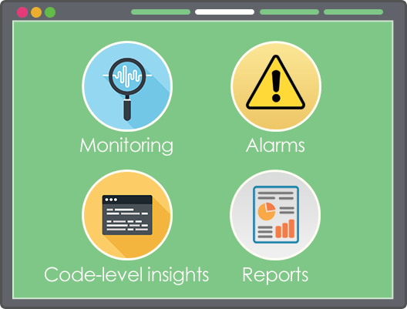
监控真实浏览器
运行合成事务从而模拟站点的用户体验
在启动前测试应用程序/特性
收集不同地区的信息

Slide 13
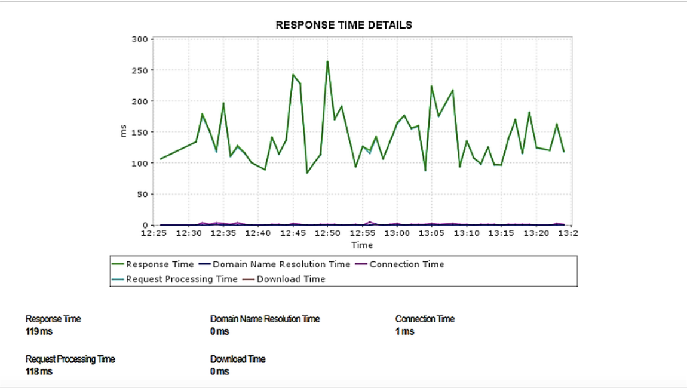
监控REST API端点的可用性和响应时间
Notes:
Applications manager使您能够主动监控REST APIS性能和功能的正确性。

Slide 14
其他特性
Notes:
组规则引擎通用配置

Slide 15
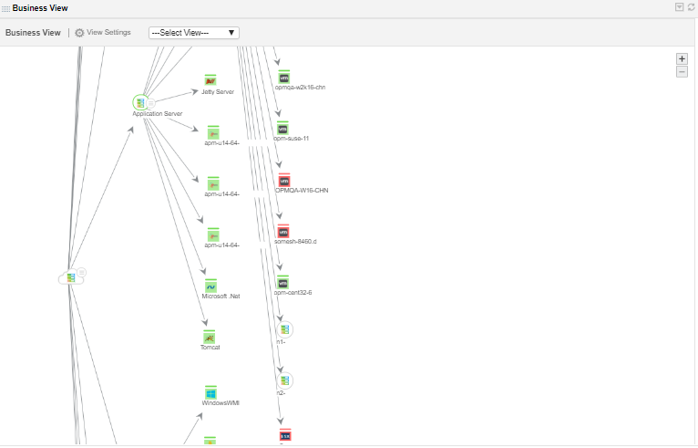
自动发现和依赖关系映射

Slide 16
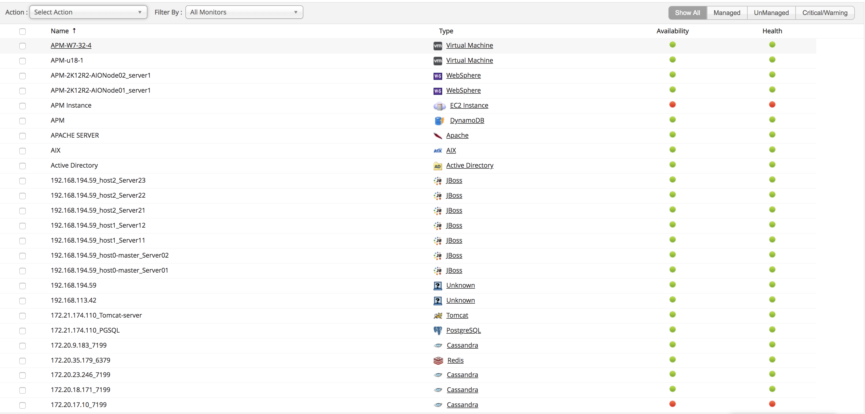
业务服务管理

Slide 17
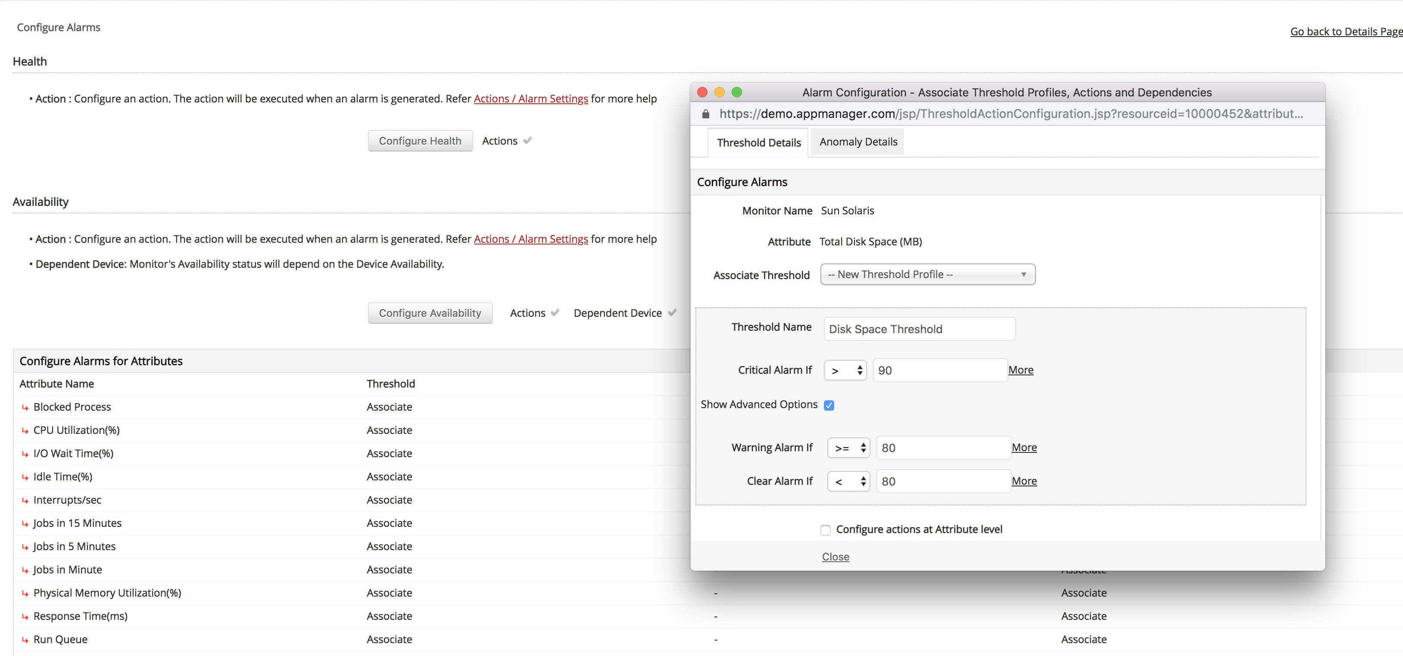
实时通知

Slide 18
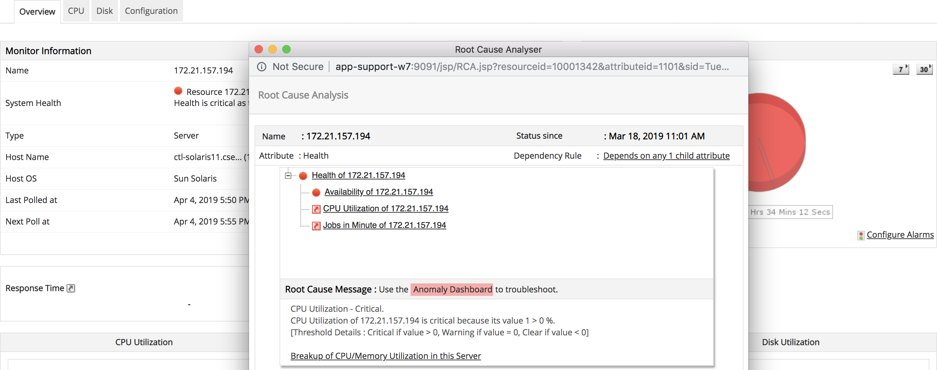
根本原因分析

Slide 19
动态基线

Slide 20
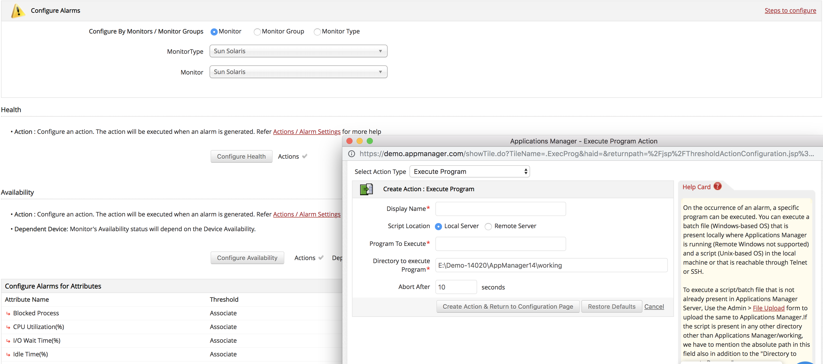
自动化纠正措施

Slide 21
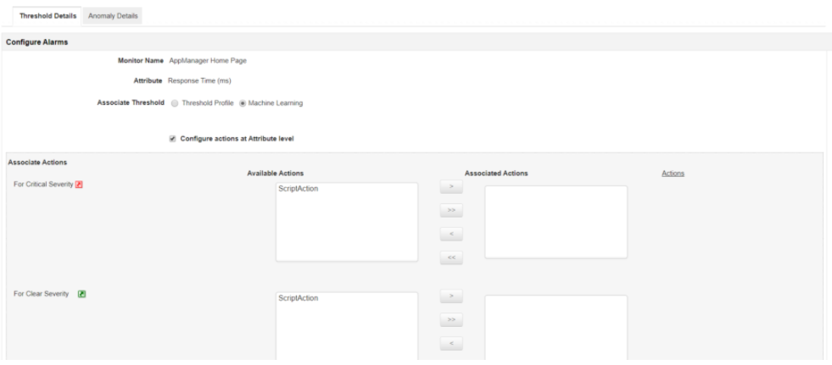
自动异常检测

Slide 22
立即在ServiceNow中登陆工单系统

Slide 23
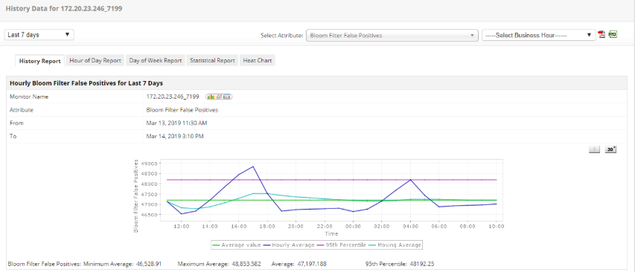
趋势分析报表

Slide 24
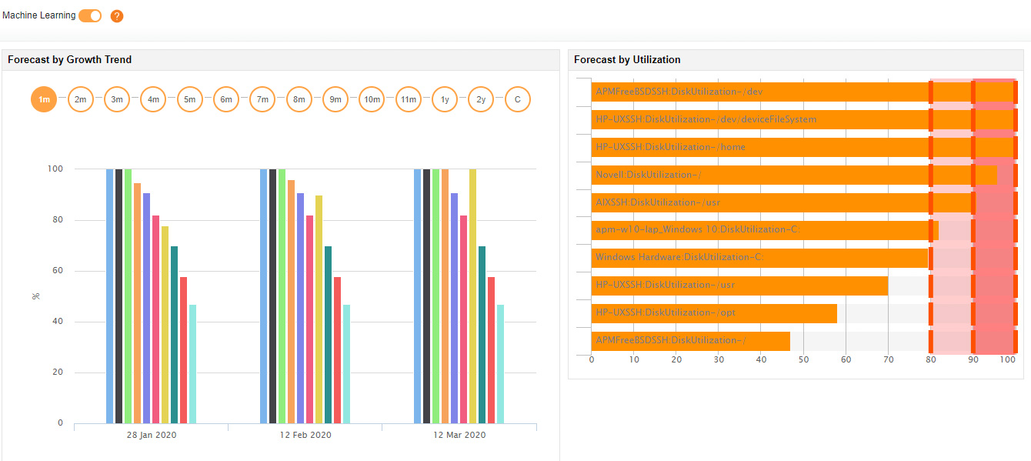
预测报表

Slide 25
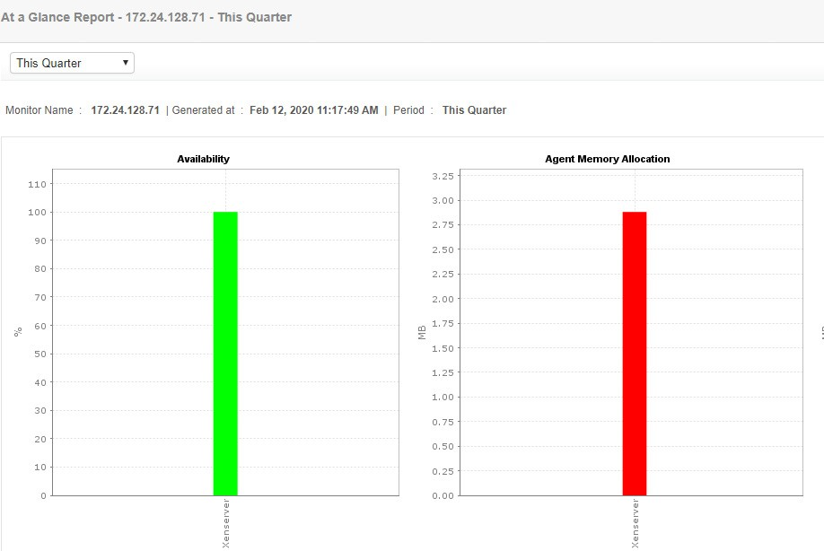
容量规划报表

Slide 26
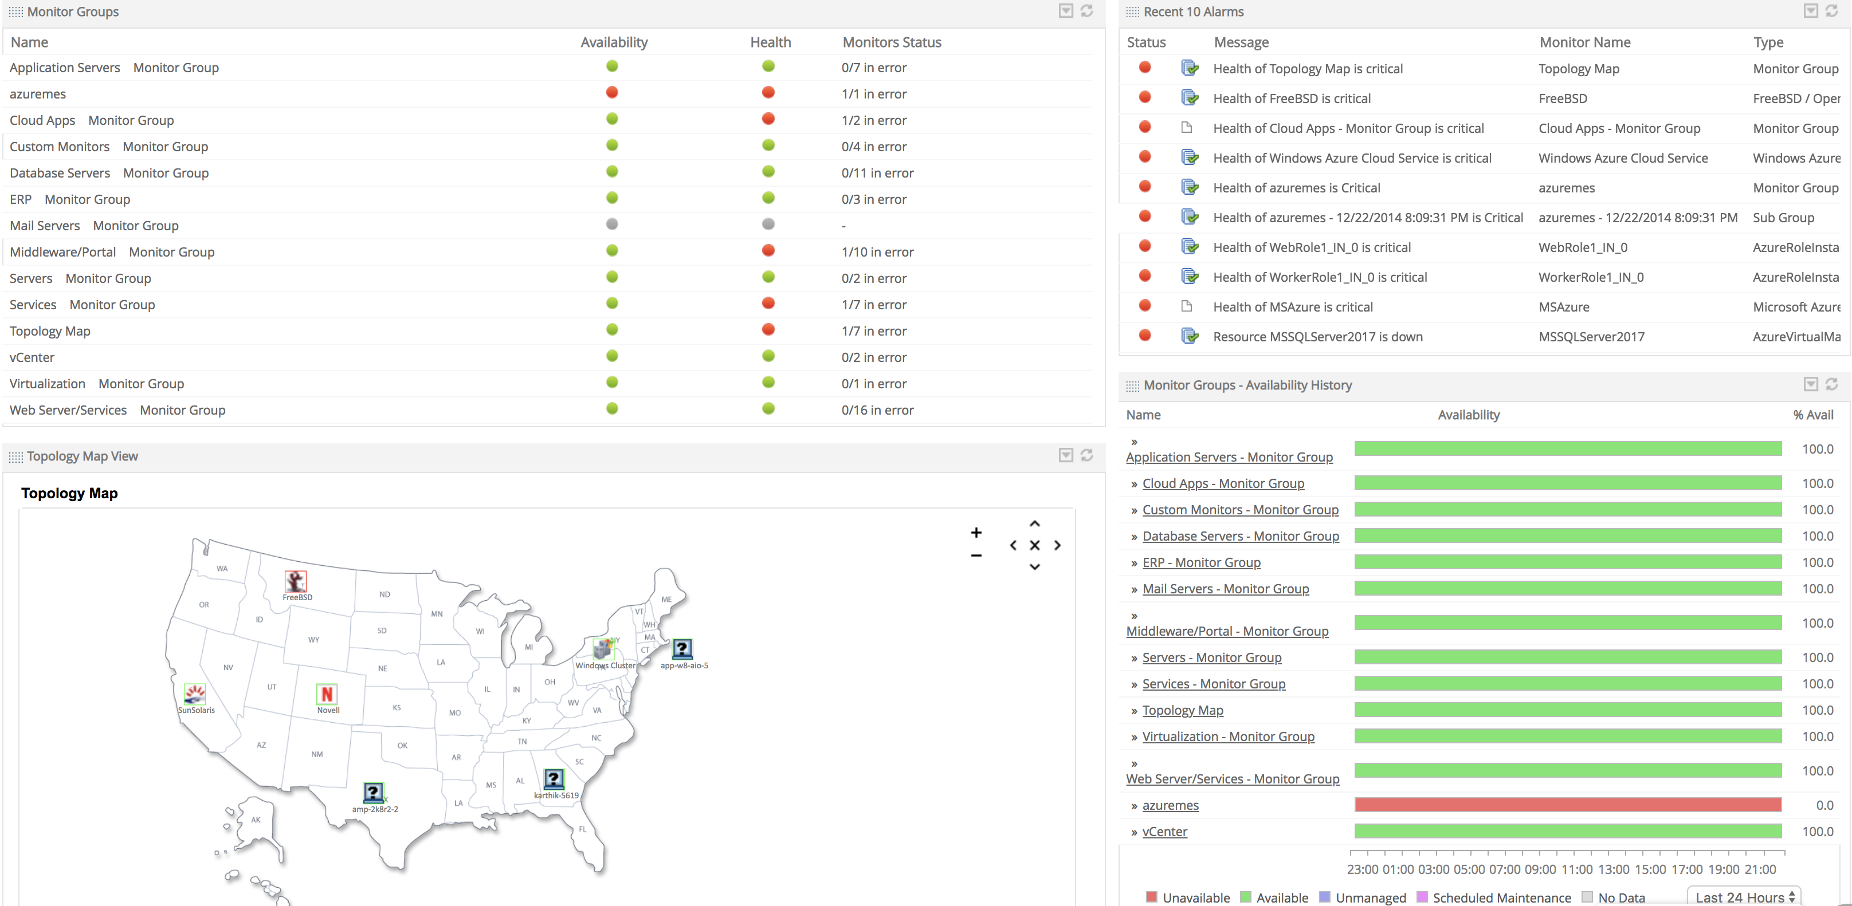
自定义仪表板

Slide 27
其他产品特征
无需集成多个产品或社区生成的脚本
易于使用和部署
移动端应用程序 — iOS和Android
提供要与门户网站集成的REST API
灵活的部署选项 — 内部部署、AWS和Azure市场

Slide 28
选择Applications Manager的原因
快速实现价值
强大的可扩展性
企业级别的安全性
TCO较低
产品支持
透明的定价和许可
Low TCO

Slide 29
两种不同版本可控选择
专业版
适合中小型企业
根据负载监控多达500个应用程序
企业版
适合大中型企业
分布式监控体系结构
故障转移支持

Slide 30
超过75家教育机构 超过100家政府机构
银行、金融、能源、航空、汽车、软件、医疗保健、酒店和旅游行业的领头品牌都信任以及在使用
Applications Manager！

Slide 31
来看看我们客户的反馈吧！
"Applications Manager帮助我更快地发现和解决以前未知且复杂的问题"
- 大西洋卫生系统
"我喜欢使用Applications Manager，因为它可以帮助我们检测服务器和SQL数据库中存在的问题"
-Lexmark（利盟）

Slide 32
经行业分析机构认可
9次入选Gartner MQ 应用程序性能监控套件
Gartner Peer Insights 2020年IT基础设施监控工具客户选择奖
Gartner Peer Insights2020年应用程序性能监控套件客户选择奖

Slide 33
谢谢！

